Slide 1

小巷软件体系结构
汇报人：
吃我一锤
2019.04.29
Copyright © 2018 Star Voyage & Ankong . All Rights Reserved

Slide 2

Utility Tree
目录
Contents
软件体系结构描述
软件体系结构风格

Slide 3
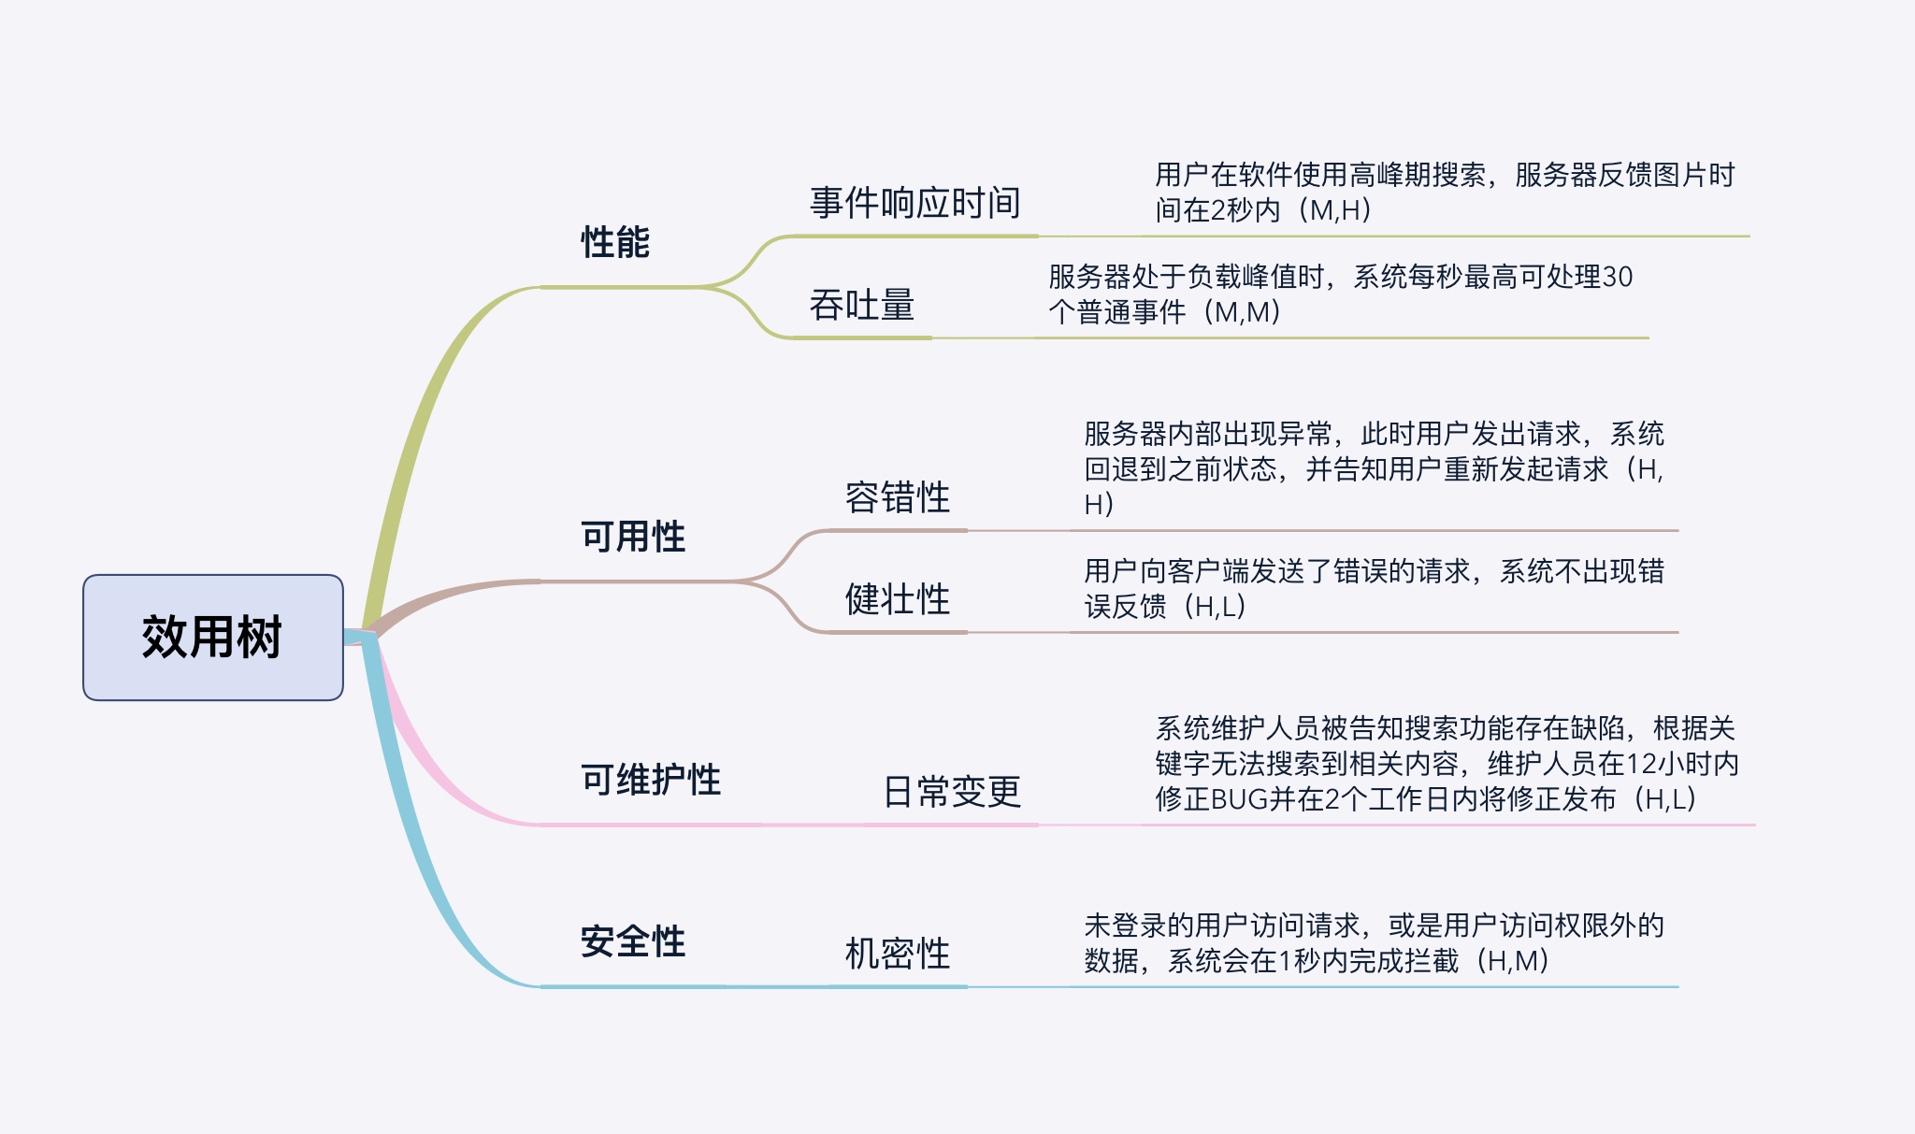
ASRS

Slide 4
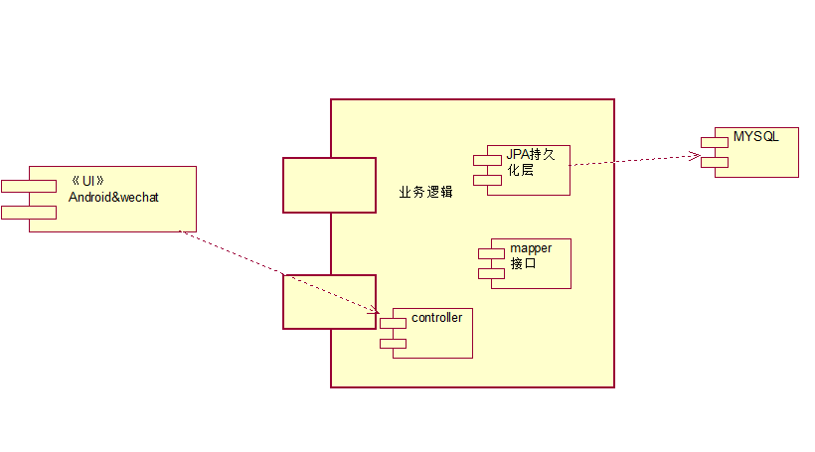
Component & Connector Views

Slide 5
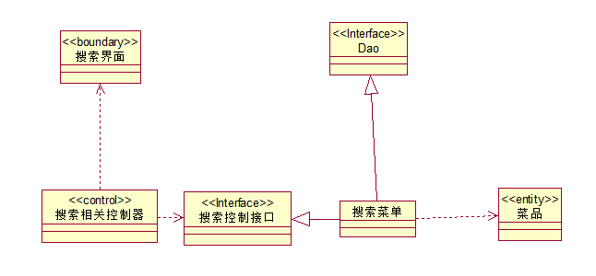
Module Views

Slide 6
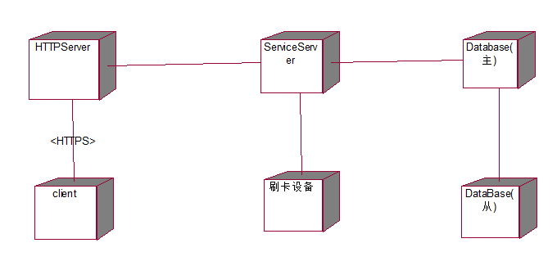
Allocation Views

Slide 7
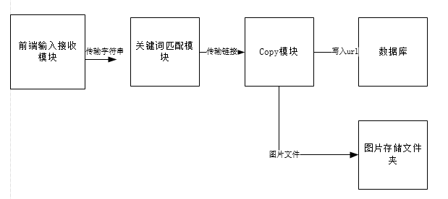
管道-过滤器
构件：过滤器，数据处理流
每个过滤器封装一个处理步骤，在菜品搜索处理业务中，通过按名查询在数据库中取出图片的url，通过fetch模块将图片从服务器传送到本地，然后反馈到去客户端。在发布菜品业务中，通过copy模块将图片文件同步到远程，在数据库中存url。
上传图片流程：

Slide 8
优点:
1.使得软件具有良好的隐蔽性和高内聚、低耦合的特点；
2.支持软件重用。主要提供适合在两个过滤器之间传送的数据，任何两个过滤器都可以被连接起来；
3.系统维护简单。新的过滤器可以添加到系统中来，旧的过滤器可以直接被替换；
4.支持并行执行。每个过滤器都是单独执行；

Slide 9
软件体系结构风格Restful风格
资源：以json为载体，面向用户的一组数据集。
统一接口：
.GET:从服务器获取资源。
.POST：在服务器新建一个资源。
.PUT：在服务器更新资源。
.PATCH：在服务器更新资源。
.DELETE：从服务器删除资源。
URL：用一个URL指向资源，即每个URL都应一个特定资源。
状态：
全部资源均为无状态，由一个URL与之对应，可以HTTP中的GET方法得到资源。

Slide 10

认证机制：
Token Auth
在用户登陆时在客户端生成token服务器端也会生成一个session与之对应，将token存储起来，退出登录时将其删除，用户进行预订，收藏，评论操作时，将向服务器发送改token与服务器端进行匹配认证。认证通过才能进行该操作。
http

Slide 11
接口描述：
获取最热10样菜品
请求头
header: {
'content-type': 'application/json'
},
响应成功参数：
Data json
响应失败参数：
Message string 网络出现问题

